Slide 1
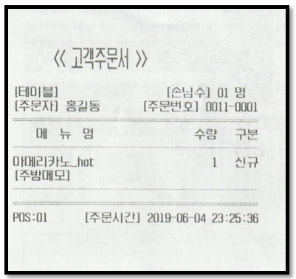
03
환경적 측면
기대효과
01. 동기 및 목적
02. 주요 기능
03 기대효과
하나의 주문마다 주문 시간, 메뉴 등을 알려주는 종이 주문서가 출력됩니다.
요즘 환경에 대한 관심이 높아진 만큼,
Bixby를 사용하여 이러한 종이의 사용을 감소시킬 수 있을 것입니다.
04. 확장 가능성
05. 시스템 흐름도
06. 팀 일정 및 파트 분배

Slide 2
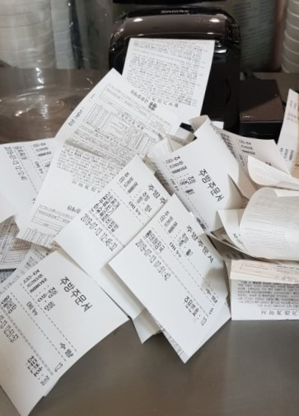
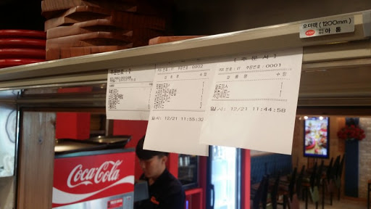
03
편의성 측면
기대효과
01. 동기 및 목적
02. 주요 기능
03 기대효과
04. 확장 가능성
05. 시스템 흐름도
06. 팀 일정 및 파트 분배
Notes:
카페나 음식점에서 일을 해보신 분들은 알 수 있듯이,
다수의 직원이 일하거나 너무 바쁜 상황에서는 종이 주문서의 순서가 뒤섞이거나 중복추가, 누락된 경우가 있습니다.
Bixby를 이용하여 주문 조회를 한다면 키오스크에서 입력된 주문의 순서대로 사용자가 알 수 있으므로 그러한 일이 발생하지 않습니다.

Slide 3
03
장점
기대효과
01. 동기 및 목적
02. 주요 기능
1인 음식점이나 푸드트럭에서는 혼자서 많은 일을
해내야 합니다.
하지만 요리를 해야 하므로 두 손이 자유롭지 못한 상황에서
음성 비서를 이용하면 편리하면서도 정확하게 사용자에게
도움을 줄 수 있습니다.
03 기대효과
04. 확장 가능성
05. 시스템 흐름도
06. 팀 일정 및 파트 분배

Slide 4





04
확장 가능성
확장 가능성
01. 동기 및 목적
02 . 주요 기능
03. 기대효과
04 확장 가능성
05. 시스템 흐름도
06. 팀 일정 및 파트 분배
Notes:
현재의 대상은 1인 음식점이나 푸드트럭을 운영자로 하고 있지만,
Bixby의 인식도나 속도면에서 향상된다면 추후에는 대형 음식점에서도 사용가능할 것으로 봅니다.

Slide 5
팀 역할분담
구분 | 이름 | 역할 분담 | 비고
팀장 | 정홍준 | API 개발
팀원1 | 문소희 | 모델링 & 비즈니스로직
팀원2 | 안태호 | Vocab & 발화 패턴 생성
팀원3 | 최재천 | View & 시험및유지보수
팀원4 | 하주현 | 모델링 & 비즈니스로직

Slide 6
정홍준
주차 수행내용 | 3월 |  |  |  | 4월 |  |  |  | 5월
 | 2 | 3 | 4 | 5 | 1 | 2 | 3 | 4 | 1 | 2 | 3 | 4
팀 빌딩 및 주제 선정
목표 설정
문제점 파악 및 해결 방안 구상
아이디어 확장성 구상
기술 스택 결정 및 작업 환경설정
요구사항 분석서 작성
DB 개발
API 개발
웹 프론트 개발
앱 개발
시험 및 유지보수

Slide 7
문소희
주차 수행내용 | 3월 |  |  |  | 4월 |  |  |  | 5월
 | 2 | 3 | 4 | 5 | 1 | 2 | 3 | 4 | 1 | 2 | 3 | 4
팀 빌딩 및 주제 선정
목표 설정
문제점 파악 및 해결 방안 구상
프로젝트 제안서 작성
대화 시나리오 구상
JS 및 BIXBY 학습
모델링
비즈니스 로직
View & Layout
시험 및 유지보수

Slide 8
안태호
주차 수행내용 | 3월 |  |  |  | 4월 |  |  |  | 5월
 | 2 | 3 | 4 | 5 | 1 | 2 | 3 | 4 | 1 | 2 | 3 | 4
팀 빌딩 및 주제 선정
목표 설정
문제점 파악 및 해결 방안 구상
프로젝트 제안서 작성
대화 시나리오 구상
JS 및 BIXBY 학습
Vocab
발화 패턴 생성
시험 및 유지보수

Slide 9
최재천
주차 수행내용 | 3월 |  |  |  | 4월 |  |  |  | 5월
 | 2 | 3 | 4 | 5 | 1 | 2 | 3 | 4 | 1 | 2 | 3 | 4
팀 빌딩 및 주제 선정
목표 설정
문제점 파악 및 해결 방안 구상
프로젝트 제안서 작성
대화 시나리오 구상
JS 및 BIXBY 학습
모델링
View & Layout
시험 및 유지보수

Slide 10
하주현
주차 수행내용 | 3월 |  |  |  | 4월 |  |  |  | 5월
 | 2 | 3 | 4 | 5 | 1 | 2 | 3 | 4 | 1 | 2 | 3 | 4
팀 빌딩 및 주제 선정
목표 설정
문제점 파악 및 해결 방안 구상
프로젝트 제안서 작성
대화 시나리오 구상
JS 및 BIXBY 학습
모델링
비즈니스 로직
시험 및 유지보수

